Slide 1
4
2
2
مراجعة
الدرس 4
الدرس 3
الدرس 2
الدرس 1

Slide 2






أيقونات توجيهية
خدو الكراسة
توجيهات الاستاد
خذوا الألواح
عرض فيديو
دفتر التمارين
دفاتر البحث

Slide 3
(ة)خاص بالأستاذ
برمجة الأسبوع الثاني
الدرس 2
الدرس 1
مضاعفات عدد
قواسم عدد
الدرس 4
الدرس 3
حل المسائل - وضعيات المقارنة -
المضاعفات والقواسم المشتركة
مراجعة
مُراجَعَةُ وَتَثْبيتُ دُروسِ الْأُسْبوعِ

Slide 4
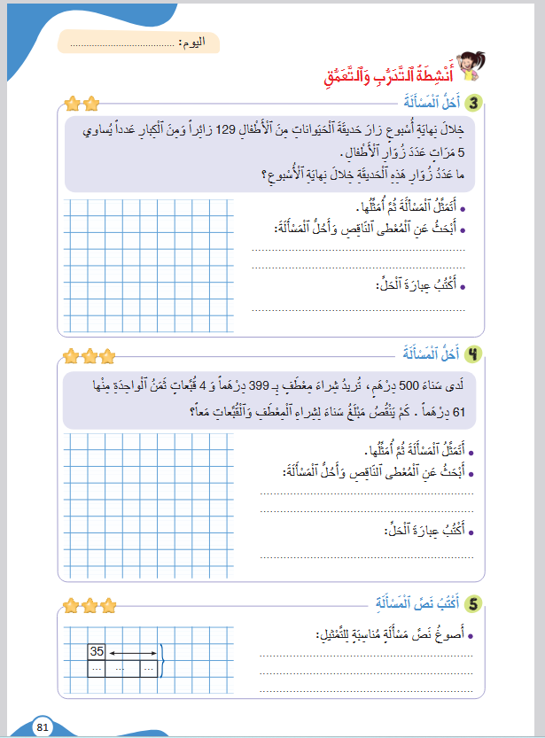
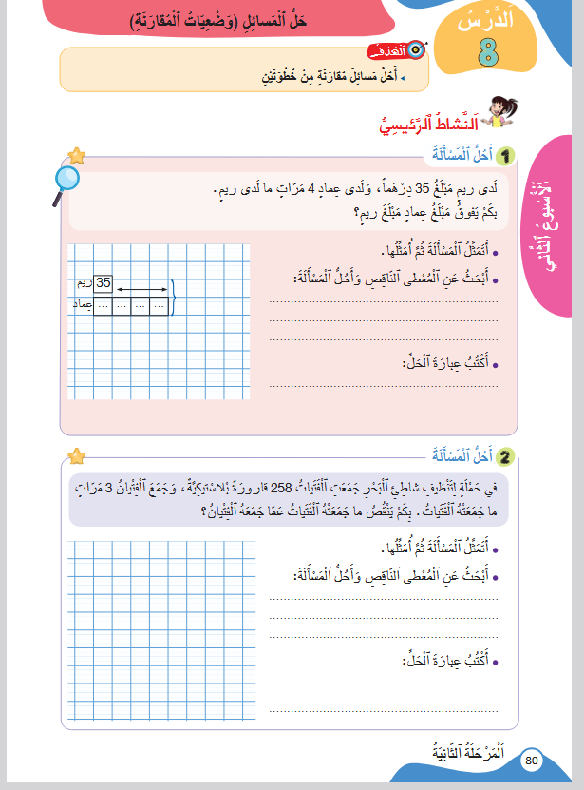
درس اليوم
(ة)خاص بالأستاذ
حَلُّ الْمسائِلِ- وَضْعِيّاتُ الْمُقارَنَة-

Slide 5



(ة)خاص بالأستاذ
مراحل الدرس
1
افتتاح الدرس
1
5
1
2
نمذجة
10
1
ممارسة موجهة
3
15
1
ممارسة مستقلة
4
20
1
اختتام الدرس
5
5

Slide 6
(ة)خاص بالأستاذ
عند نهاية الدرس
على الأقل 80% من المتعلمين سيكونون قادرين على:
حَلّ مَسائِلَ مُقارَنَةٍ مِنْ خُطْوَتَيْنِ.

Slide 7

(ة)خاص بالأستاذ
افتتاح الدرس
1
تصحيح الواجب المنزلي
الحساب الذهني
1

Slide 8
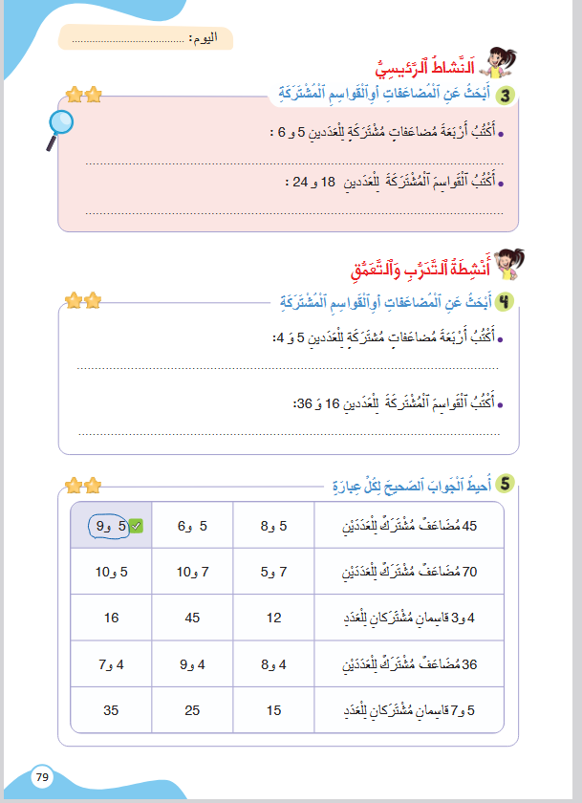
الآن، خذوا كراساتكم. الصفحة 79 النشاط 5

Slide 9


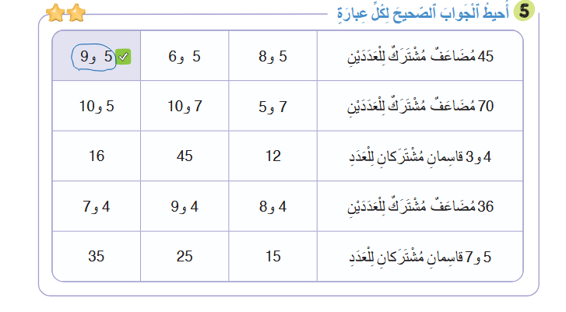


صححوا التمرين الأول. من يشرح كيف نحدد القواسم والمضاعفات المشتركة ؟
1

Slide 10
(ة)خاص بالأستاذ
افتتاح الدرس
1
تصحيح الواجب المنزلي
الحساب الذهني
1

Slide 11


مرحباً سنرى درسا جديدا مع مجد وندى

Slide 12

لديكم دقيقة واحدة لإنجاز هذه العمليات. دوّنوا النتيجة فقط على كراساتكم كما في المثال.
A
9 × 4=
مِثالٌ :
A
36
اُكْتُبوا في كُرّاساتِكُمْ:

Slide 13
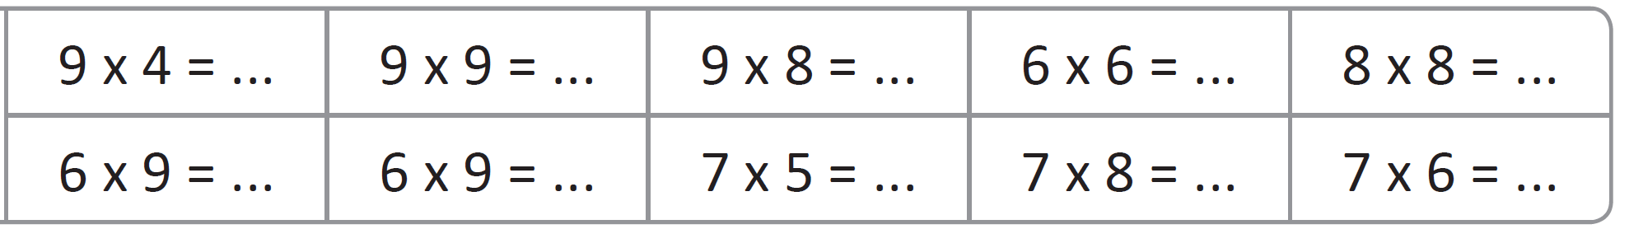

أنجزوا العمليات في دقيقة
1

Slide 14
صححوا في دقيقة.
1
36
81
72
36
64
54
54
35
56
42

Slide 15

مرحباً، سنتابع درسا جديدا.

Slide 16
(ة)خاص بالأستاذ
نمذجة
2
حَلّ مَسائِلَ مُقارَنَةٍ مِنْ خُطْوَتَيْنِ.

Slide 17
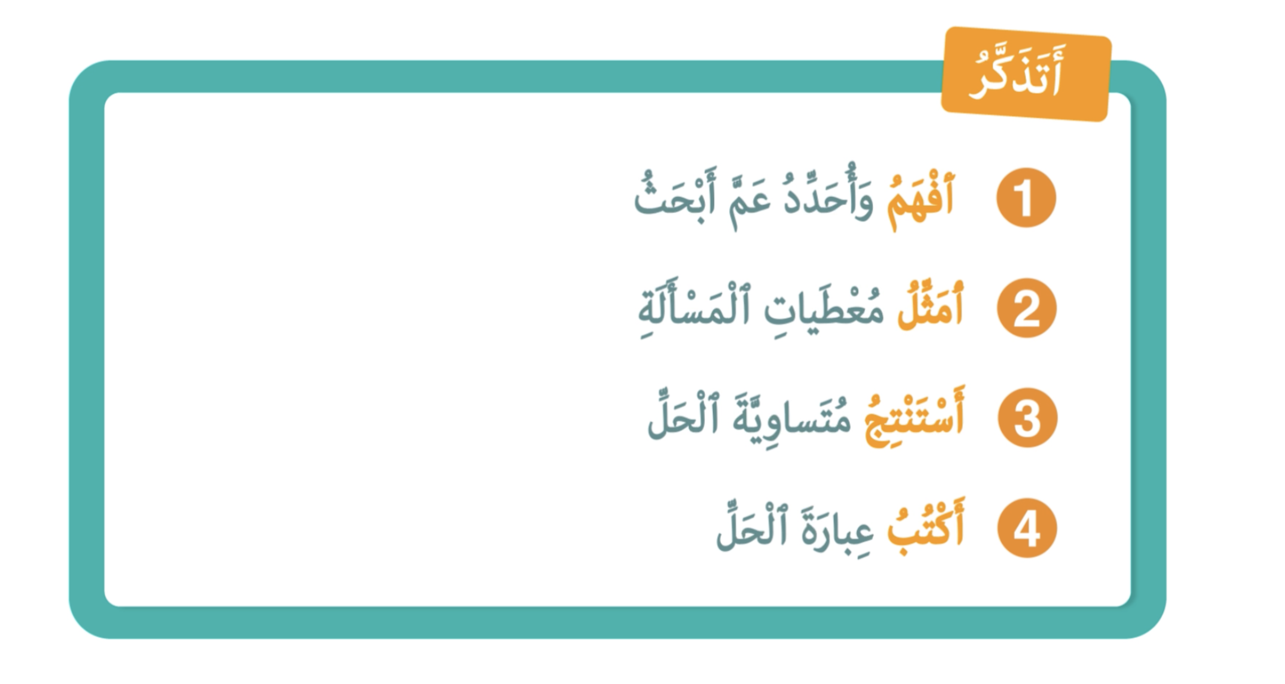
من يذكرنا بخطوات حل المسائل؟

Slide 18
(ة)خاص بالأستاذ
ممارسة موجهة
3
النشاط 1
النشاط 2
النشاط 3

Slide 19
خذوا الكراسات صفحة 81.

Slide 20
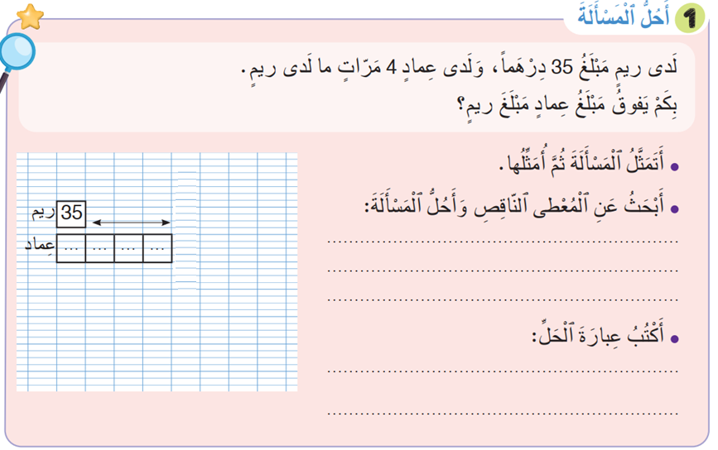
انتيهوا . سنحل المسألة باتباع خطوات حل المسائل.

Slide 21

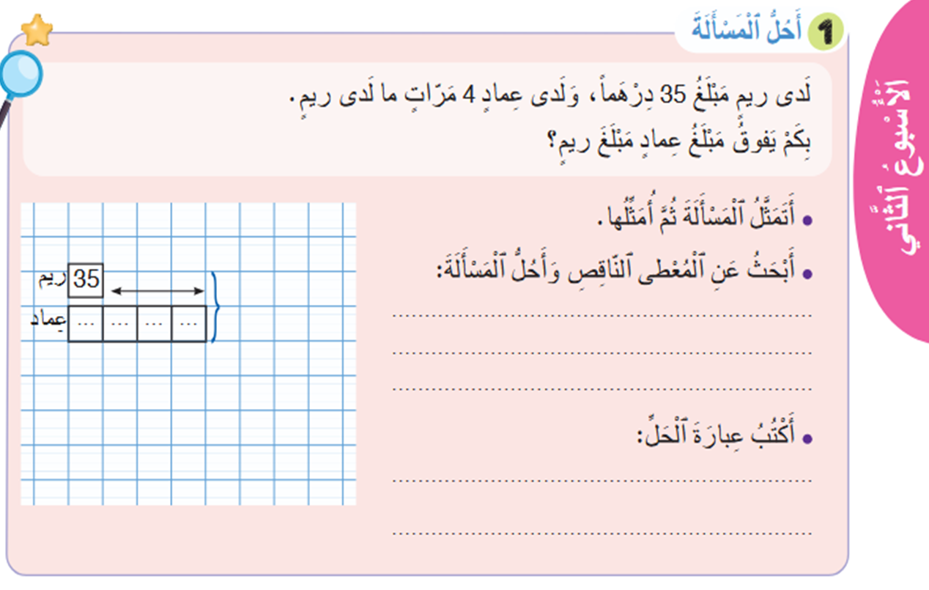

ماذا نفعل في الخطوة الأولى؟
أَكْتُبُ
4
أَسْتَنْتْجُ
3
أَْفَهَمُ
2
أَقْرَأُ
1

Slide 22
اقرؤوا المسألة وتخيلوها لديكم دقيقة واحدة.
أَكْتُبُ
4
أَسْتَنْتْجُ
3
أَْفَهَمُ
2
أَقْرَأُ
1

Slide 23
ما الخطوة الثانية؟
أَكْتُبُ
4
أَسْتَنْتْجُ
3
أَْفَهَمُ
2
أَقْرَأُ
1

Slide 24
على الألواح، مثلوا المسألة باستعمال نموذج الأشرطة وحددوا المطلوب.
أَكْتُبُ
4
أَسْتَنْتْجُ
3
أَْفَهَمُ
2
أَقْرَأُ
1

Slide 25
ارفعوا ألواحكم

Slide 26
نصحح. من يقوم إلى السبورة ليمثل المسألة؟
أَكْتُبُ
4
أَسْتَنْتْجُ
3
أَْفَهَمُ
2
أَقْرَأُ
1
؟
35
35
35
35

Slide 27
نصحح. من يقوم إلى السبورة ليحدد المطلوب.
أَكْتُبُ
4
أَسْتَنْتْجُ
3
أَْفَهَمُ
2
أَقْرَأُ
1
؟
حِسابُ الْمَبْلَغِ الّذي لَدى عِمادُ
35
35
35
35
35

Slide 28
ماذا نفعل في الخطوة الثالثة؟
أَكْتُبُ
4
أَسْتَنْتْجُ
3
أَْفَهَمُ
2
أَقْرَأُ
1
؟
حِسابُ الْمَبْلَغِ الّذي لَدى عِمادُ
35
35
35
35

Slide 29
على الألواح، اكتبوا متساوية الحل وأنجزوا العملية.
أَكْتُبُ
4
أَسْتَنْتْجُ
3
أَْفَهَمُ
2
أَقْرَأُ
1
؟
حِسابُ الْمَبْلَغِ الّذي لَدى عِمادُ
35
35
35
35

Slide 30
ارفعوا ألواحكم.

Slide 31
صححوا.
أَكْتُبُ
4
أَسْتَنْتْجُ
3
أَْفَهَمُ
2
أَقْرَأُ
1
؟
حِسابُ الْمَبْلَغِ الّذي لَدى عِمادُ
35
35
35
35
4x 35 = 140 دِرْهَمًا
140 – 35 = 105

Slide 32
ما العمل في الخطوة الرابعة؟
أَكْتُبُ
4
أَسْتَنْتْجُ
3
أَْفَهَمُ
2
أَقْرَأُ
1
؟
حِسابُ الْمَبْلَغِ الّذي لَدى عِمادُ
35
35
35
35
4x 35 = 140 دِرْهَمًا
140 – 35 = 105

Slide 33
اكتبوا عبارة الحل.
أَكْتُبُ
4
أَسْتَنْتْجُ
3
أَْفَهَمُ
2
أَقْرَأُ
1
؟
حِسابُ الْمَبْلَغِ الّذي لَدى عِمادُ
35
35
35
35
4x 35 = 140 دِرْهَمًا
140 – 35 = 105

Slide 34
ارفعوا ألواحكم.

Slide 35
صححوا. من يقوم إلى السبورة لكتابة عبارة الحل.
أَكْتُبُ
4
أَسْتَنْتْجُ
3
أَْفَهَمُ
2
أَقْرَأُ
1
؟
حِسابُ الْمَبْلَغِ الّذي لَدى عِمادُ
35
35
35
35
4x 35 = 140 دِرْهَمًا
140 – 35 = 105
دَراهمَ105 يَفوقُ مَبْلَغُ عِماد مَبْلَغَ ريمٍ بِ:

Slide 36
(ة)خاص بالأستاذ
ممارسة موجهة
3
النشاط 1
النشاط 2
النشاط 3

Slide 37

الآن ، خذوا كراساتكم الصفحة 80 أنجزوا التمرين 2

Slide 38
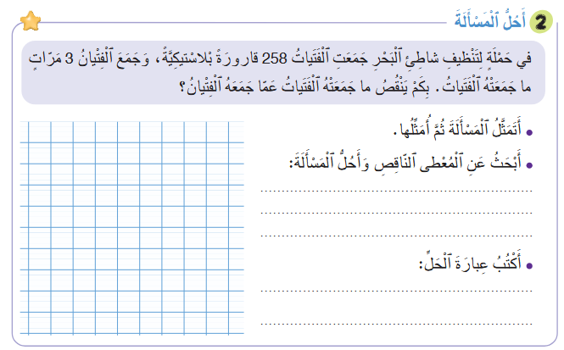
اشتغلوا ثنائيا : افهموا وحلوا المسألة.لديكم 4 دقائق.
سأمر بين الصفوف وأسجل ملاحظاتي على كراساتكم.

Slide 39
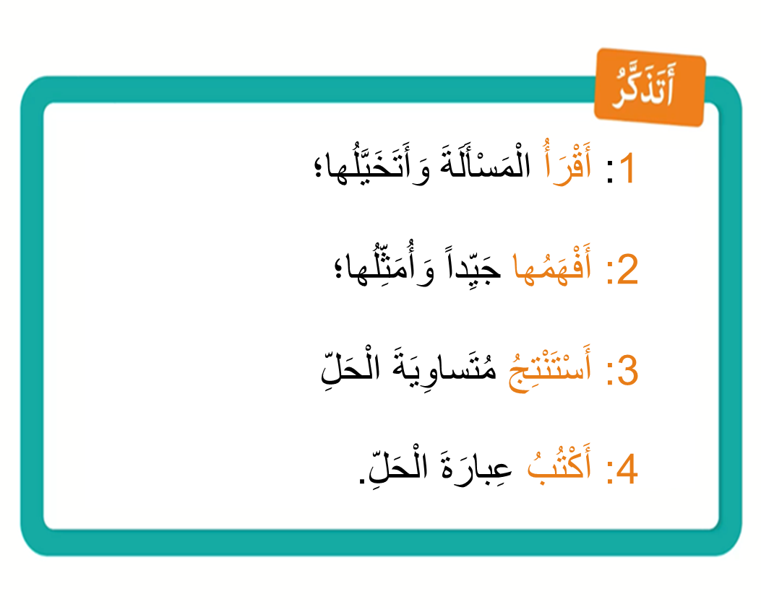
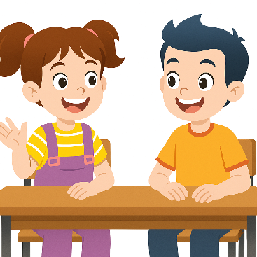
كل واحد يقارن إنجازه مع زميله. تأكدوا أنكم اتبعتم الخطوات بشكل سليم.

Slide 40
صححوا
صححوا.
الفتيان
258 258 258
الفتيات
258
?
حِسابُ ماجَمَعَ الْفِتْيانُ مِنْ قاروراتٍ:
3 x 258 = 774
يَنْقُصُ ماجَمَعَتْهُ الْفَتياتُ عَمّا جَمَعَهُ الْفِتْيانُ مِنْ قاروراتٍ بٍ:
= 516 774- 258
يَنْقُصُ ماجَمَعَتْهُ الْفَتياتُ عَمّا جَمَعَهُ الْفِتْيانُ بِ:
قارورَةٍ516

Slide 41
صححوا. هل من طريقة أخرى لحساب المطلوب انطلاقا من التمثيل؟
الفتيان
258 258 258
الفتيات
258
?
حِسابُ ماجَمَعَ الْفِتْيانُ مِنْ قاروراتٍ:
3 x 258 = 774
يَنْقُصُ ماجَمَعَتْهُ الْفَتياتُ عَمّا جَمَعَهُ الْفِتْيانُ مِنْ قاروراتٍ بٍ:
= 516 774- 258
يَنْقُصُ ماجَمَعَتْهُ الْفَتياتُ عَمّا جَمَعَهُ الْفِتْيانُ بِ:
قارورَةٍ516

Slide 42
نعم ، نحسب مباشرة المطلوب من خلال التمثيل : مرتين 258.
الفتيان
258 258 258
الفتيات
258
?
اَلْمُتساوِيّة:
2 x 258 = 516
يَنْقُصُ ماجَمَعَتْهُ الْفَتياتُ عَمّا جَمَعَهُ الْفِتْيانُ بِ:
قارورَةٍ516

Slide 43
(ة)خاص بالأستاذ
الممارسة المستقلة
3
أنجز بمفردي

Slide 44
خذوا الكراسات صفحة 81، أنجزوا التمرين 3

Slide 45
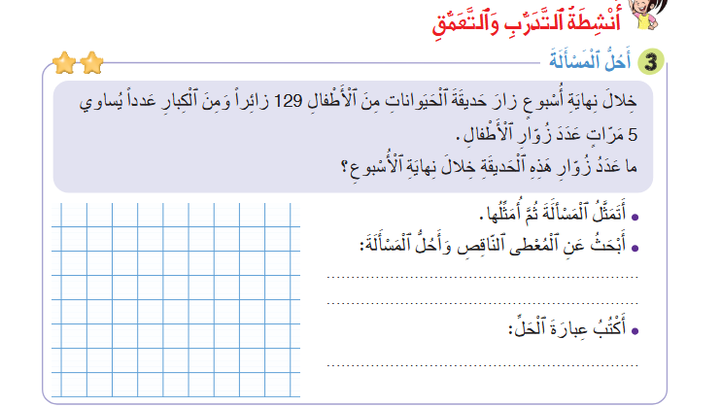
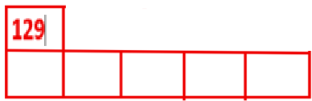
افهموا وحلوا المسألة.
حِسابُ عَددِ الزّوارِ مِنَ الْكِبارِ:
5x 129 = 645زائِرًا
645+ 129 =774
5 مَرّاتٍ
؟
645
129
عَدَدُ زُوّارِ هَذِهِ الْحَديقَةِ خِلالَ نِهايَةِ الأُسْبوعِ : 774 زائِراً

Slide 46
(ة)خاص بالأستاذ
اختتام الدرس
5

Slide 47
انتبهوا جيدا! أكملوا في المنزل الأنشطة التي لم نقم بإنجازها في الصفحة81

Slide 48
إلى اللقاء. في الحصة القادمة، سنقوم بتصحيح الأنشطة المنجزة في المنزل.

Slide 49
إلى اللقاء.أكملوا إنجاز ما تبقى من التمارين في المنزل.

Slide 50


(ة)خاص بالأستاذ
(ة)خاص بالأستاذ
بناء على إنجازات المتعلمين خلال الممارسة المستقلة

